Slide 1


Slide 2
Introduktion
Ett familjeägt sågverk i andra generationen (grundat 1997), med fokus på precision, konsekvens och hög kvalitet.
Specialiserat på produktion av högkvalitativ ask och ek, samt klassisk massiv och flerskikts parkett.
Kärnkompetensen är Quercus robur (vanlig ek), även känd som slavonsk ek, uppskattad för sin styrka, struktur och tidlösa estetik.
All råvaruförsörjning är fullt spårbar och följer internationella regelverk (EUDR, EUTR, UKTR, Lacey Act) i Sydösteuropa.
Huvudsakligt ursprung: Morović-skogen (Serbien) — en källa till förstklassig, hållbart förvaltad ek med lång skogstradition.
Företaget kombinerar traditionellt hantverk med avancerade produktionsmetoder, stärkt av ett internationellt produktionssamarbete i Kambodja.

Slide 3
Historik
1997–2009 | STRELA-perioden
Uppstartsfas — utvecklades till Serbiens största sågverk för ek och ask, med fokus på precision och export i stora volymer.
Ett långsiktigt avtal med Vojvodinašume säkerställde en stabil tillgång på högkvalitativ slavonsk ek (Quercus robur).
Stark internationell närvaro (EU, Mellanöstern) samt prestigefyllda projekt (t.ex. det kungliga palatset i Azerbajdzjan).
2009–2020 | QUERCUS PARKET-perioden
Strategisk övergång från volymfokus till specialisering och långsiktiga partnerskap.
Etablerades som en pålitlig leverantör av halvfärdiga ekkomponenter till ledande golvtillverkare (t.ex. Tarkett, Bauwerk, Weitzer).
2020–nu | CAMPICO-perioden
Global expansion genom ett joint venture i Kambodja, med fokus på avancerade treskikts ekgolv för den amerikanska marknaden.
Integration av europeisk råvarukompetens med internationella produktions- och distributionsnätverk.
Kontinuerlig utveckling från ett storskaligt sågverk till en specialiserad, globalt integrerad producent av ek — fortsatt familjeägt och nu lett av andra generationen.

Slide 4
Nyckelfärdig anläggning för lövträbearbetning
En fullt operativ industriell plattform för lövträ i Serbien (grundad 1997), som möjliggör omedelbar intäktsgenerering.
Lägesfördel
Direkt tillgång till slavonsk ek (Quercus robur) från Morović och Spačva-bassängen, med effektiv anslutning till EU och globala marknader.
Finansiell prestation
Cirka €16,5 miljoner i omsättning, €2 miljoner i vinst, cirka 100 anställda och skalbar produktionskapacitet.
Infrastruktur
Välutvecklade produktionsanläggningar (8 000 m² byggyta på en total yta om 36 000 m²), utrustade med högkapacitets europeisk maskinpark.
Försörjningssäkerhet
Långsiktigt avtal med Vojvodinašume samt FSC-certifierad råvara, i enlighet med EUDR, EUTR och Lacey Act.
Tillväxtpotential
Redo för expansion inom fanér, slitlager och engineered wood — utan behov av greenfield-investeringar.
Strategisk positionering
En vertikalt integrerad plattform som kombinerar inköp, bearbetning och export, stödd av nästan 30 års erfarenhet.

Slide 5
Inköp, regelefterlevnad och spårbarhet
Allt trä (ek Quercus robur och ask Fraxinus excelsior) kommer uteslutande från lagligt avverkade skogar.
Regional sourcing omfattar Serbien, Kroatien, Bosnien och Hercegovina samt Rumänien, med fokus på Morović-skogen.
Långsiktiga samarbeten med statliga skogsföretag (Vojvodinašume) säkerställer stabil tillgång.
Strikt leverantörskontroll inkluderar juridisk dokumentation, avverkningsrättigheter och löpande uppföljning (FSC eller motsvarande standarder).
Ett heltäckande spårbarhetssystem möjliggör full uppföljning från skog till färdig produkt.
Fullt i linje med EUTR, EUDR, UKTR och den amerikanska Lacey Act.
Riskminimering genom diversifierade leverantörer, fokus på statligt förvaltade skogar och regelbundna revisioner.
Starkt fokus på hållbarhet genom ansvarsfull sourcing, stöd till skogsförnyelse och effektiv resursanvändning.

Slide 6
Marknadsmöjligheter – europeisk ek och lövträ
Stark global efterfrågan på högkvalitativ ek och ask inom möbel-, interiör- och industrisektorer.
Begränsad tillgång på slavonsk ek gör den till en premiumresurs.
Sydösteuropa är en strategiskt viktig region för högkvalitativt lövträ.
Ökade regulatoriska krav (EUDR, ESG) gynnar fullt spårbara och regelkonforma leverantörer.
Stabil långsiktig efterfrågan säkerställer robusta marknadsförutsättningar.
Fragmenterad tillgång skapar möjligheter för pålitliga och skalbara producenter.

Slide 7
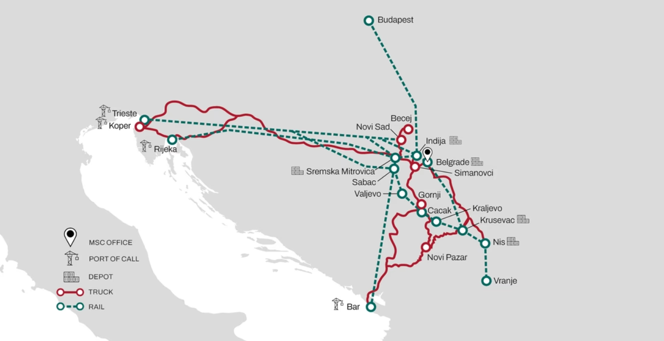
Strategisk knutpunkt – tillgång till råvaror och export
Beläget i Srem-regionen (Serbien), nära Belgrad — ett viktigt logistiskt nav.
35 minuter till Belgrads internationella flygplats
10 minuter till huvudmotorvägar (E-70, E-75)
Nära järnvägs- och tullterminal i Inđija
Direkt närhet till centrala råvaruområden: Morović-skogen och Spačva-bassängen

Slide 8


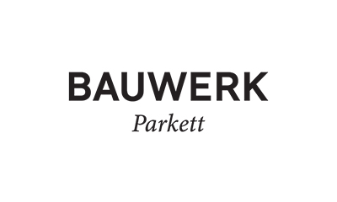
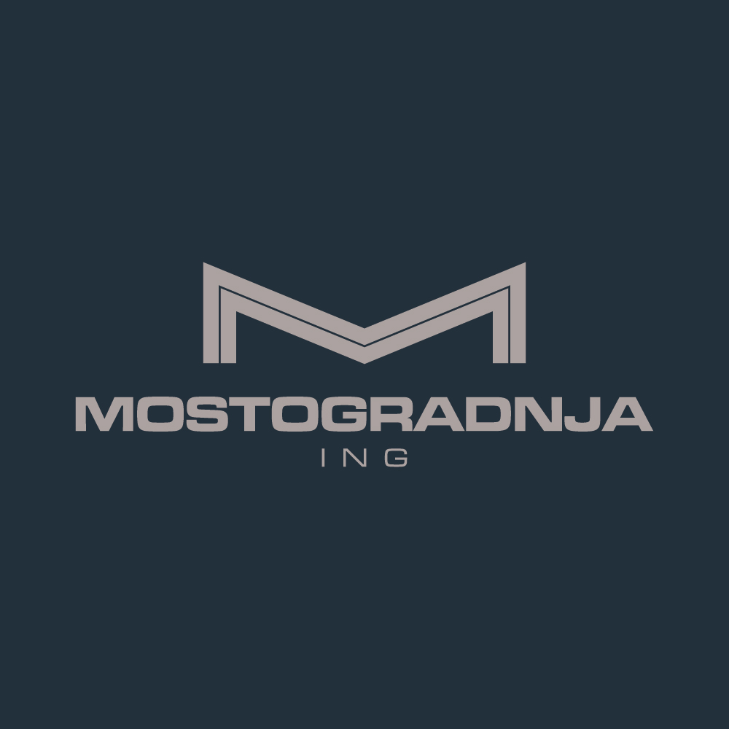


Kundportfölj och referenser
Medlem i FORDAQ (Bronsnivå)

Slide 9
Kontakt och företagsinformation
QUERCUS PARKET – Enskild firma
Adress:
Nikole Tesle 137, 22321 Ljukovo, Serbien
Kontakt:
E-post: quercus.parket@gmail.com
Telefon: +381 22 58 77 50
Öppettider:
Måndag – fredag | 07:00 – 15:00
Företagsinformation:
Skattenummer (PIB): 106197782
Registreringsnummer: 61620117
Bankuppgifter:
OTP Bank Serbia (Novi Sad)
IBAN: RS35 3259 6015 0046 8686 36
SWIFT: OTPVRS22
Plats:
Sågverk “Strela” – Quercus Parket
FSC-licens: C214521

Slide 10
SLUT. TACK!
Juridisk information:© QUERCUS PARKET. Alla rättigheter förbehållna.All information i denna presentation är konfidentiell och endast avsedd för mottagaren.Ingen del av denna presentation får reproduceras eller distribueras utan skriftligt tillstånd från QUERCUS PARKET.

Slide 11
